Slide 1
Načrtovalski vzorci v programiranju
Seminar pri predmetu Uvod v programiranje

Slide 2
Avtor seminarja
Gregor Grajzar
Začel programiranje kot hobi
Prva zaposlitev kot programer 2002
2004 obdelava pravnih dokumentov Iusinfo (C#, C++ in drugo)
2008 del mednarodne razvojne ekipe 24ur, Kmetija in vrsto drugih portalov v lasti CME Media
Od leta 2009 delam samostojno.
Trenutno tudi študent na FIŠ-u

Slide 3
Agenda
Kratek uvod
Zgodovina
Pogled čez plot oz. kje vse najdemo vzorce
Izrazoslovje
Še nekaj o objektih
    Interface in abstraktni razredi
    Zelo kratek uvod v UML
Pregled in razdelitev tipičnih vzorcev
12 uporabnih vzorcev z uporabo v znanih primerih
Zaključek
Kritike pristopa
Vprašanja

Slide 4
Opomba
Programska koda je v nekaterih primerih poenostavljena z namenom jasnosti
Na prosojnicah je predstavljen le bistven del kode ali strukture
Poenostavljeni so tudi UML diagrami objektne strukture
Predstavljeni vzorci so le ena od možnih implementacij te rešitve
Uporabljeni izrazi v nekaterih primerih niso prevedeni, pogosto uporabljam angleške izraze ob slovenskem prevodu (kar olajša brskanje za tematiko)
Namen teh prosojnic je predstavitev problematike na čim bolj poenostavljen in jasen način

Slide 5
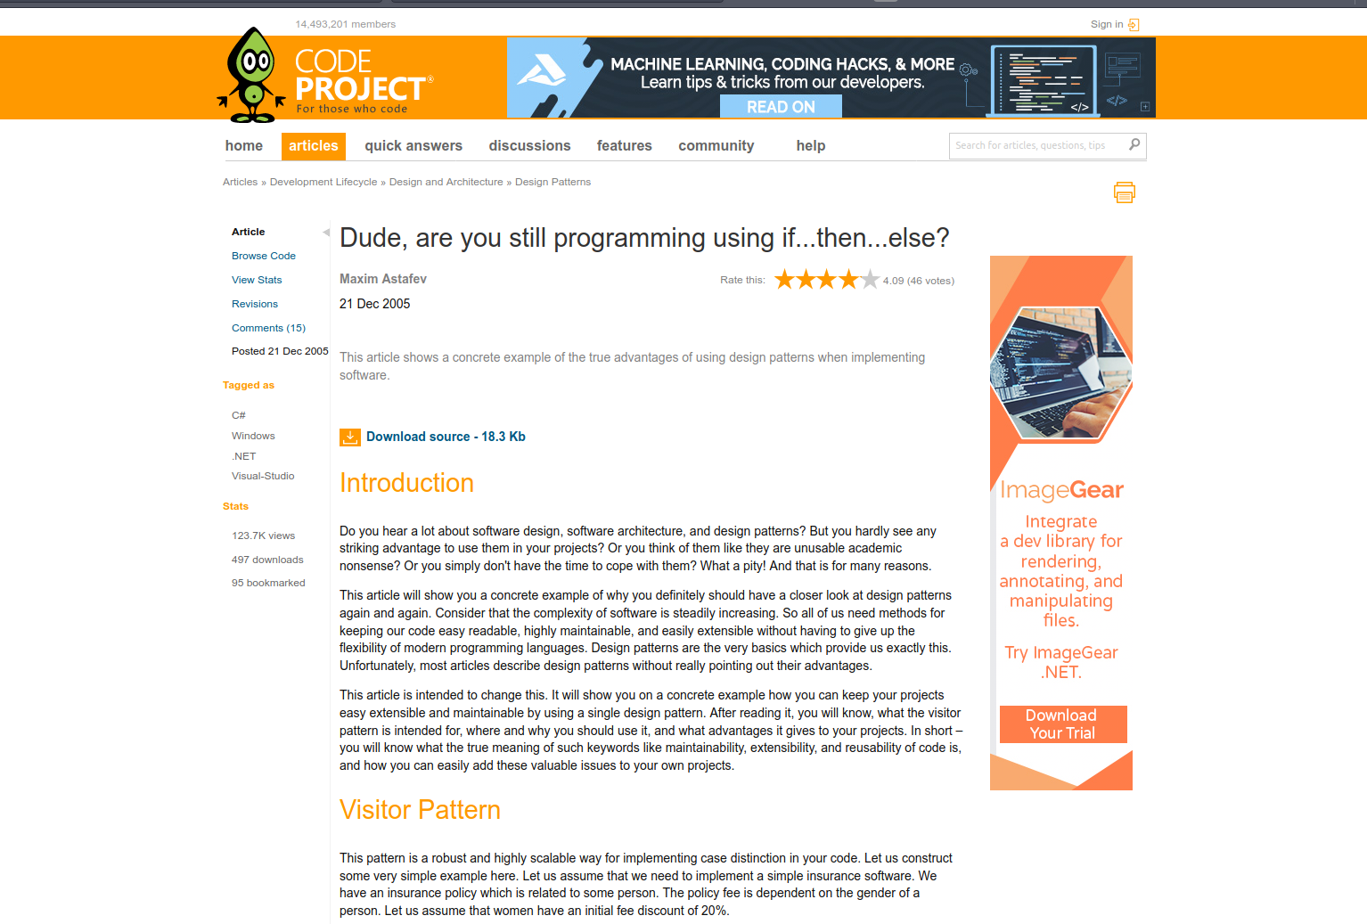
Moja inspiracja
Dude, are you still programming using if...then...else?

Slide 6
Kako pa drugače, če ne if … then … else?

Slide 7
Zakaj objektno programiranje in alternativa
Temeljni principi OOP:
Enkapsulacija (izolacija)
Abstrakcija
Dedovanje
Polimorfizem
Modularnost
Odvisnost
...
Proceduralno programiranje z uporabo Tabel (array):
$rsi_array = array(
"name" =>$name,
"date" =>$date,
"value" =>$val,
"type" =>gettype ($val));

Slide 8
…. in objektno programiranje se tu šele začne.

Slide 9
Kratek pogled v preteklost

Slide 10




Inspiracija in začetki objektnih vzorcev
Arhitekt Christopher Alexander napiše dve revolucionarni knjigi, ki opisujeta vzorce v arhitekturi in urbanizmu:
Pattern Language: Towns, Buildings, Construction (1977)
The Timeless Way of Building (1979)
Ward Cunningham in Kent Beck napišeta članek:
Using Pattern Language for Object-Oriented Programs (1987)

Slide 11

Gang of Four Design Patterns
Ali popularno GOF iz leta 1994 je temeljno delo programiranja z objektnimi vzorci in je eno najbolj vplivnih ter citiranih del v svetu računalništva.
Primeri kode: Smalltalk, C++
Urednik knjige profesor Douglas C. Schmidt predava tudi na POSA seminarjih Coursere

Slide 12
Kratek pogled čez plot
Vzorce najdemo danes v praktično vseh jezikih, ki
podpirajo objektno programiranje:
C++, C#, Objective C,
Java, JavaScript,
PHP, Python, Swift....
Pri sicer proceduralnem programskem jeziku C so vzorci prav tako izvedljivi:
https://github.com/huawenyu/Design-Patterns-in-C
Knjiga: »Object-oriented Programming in ANSI-C«

Slide 13
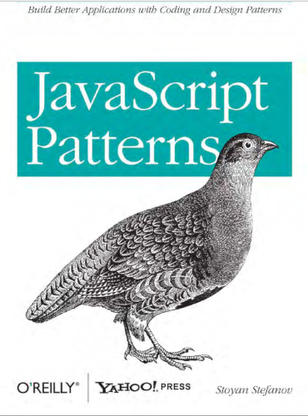
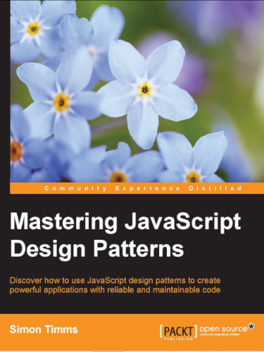
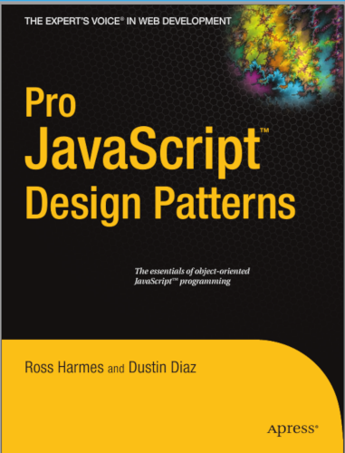
Vzorci pri JavaScript-u
Vzorci so temeljni princip razvoja kode v ozadju trenutno najbolj popularnih JS ogrodij (frameworks):
Vue.js, Angular.js, React.js, Node.js
Meteor.js , Backbone.js, Redux.js,Express, GreenSock, D3js,

Slide 14
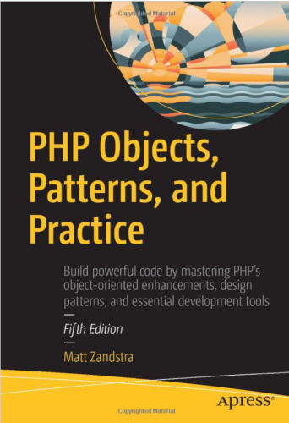
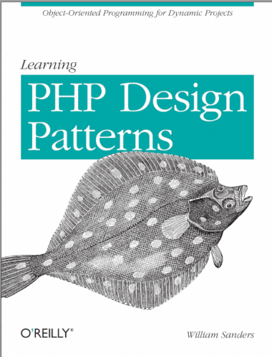


Vzorci pri PHP-ju
Veliko PHP projektov (WordPress, Drupal, Joomla...) je nastala v pred PHP5 eri in so do nedavnega upoštevali podporo kode »za nazaj« (večna dilema pri posodobitvah) ter še vedno vsebujejo ogromno kode s proceduralnim pristopom. Vendar:
PHP5 (2004) bistveno posodobljen objektni model po sodobnih standardih
PHP7 (2014) do 3x hitrejši od Python-a
Desno: 1.315 vrstic »posodobljene« verzija proceduralne kode neke precej obiskane slov. strani

Slide 15


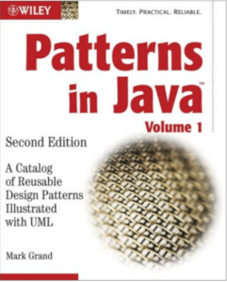
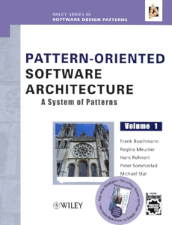
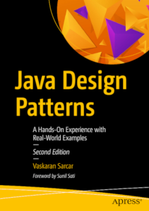
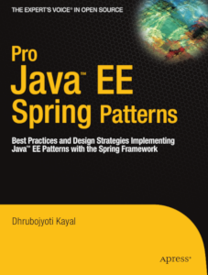

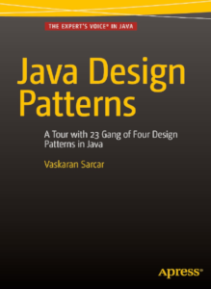
Java

Slide 16
Kratek vpogled v načrtovalske vzorce
In pregled 12 uporabnih vzorcev
V industriji so ji iznašli v trenutku, ko je bilo objektno programiranje über-hot.

Slide 17
Izrazi, ki jih srečamo
In jih uporabljajo v slovenski literaturi
Načrtovalski vzorci (Design patterns)
Vzorci načrtovanja objektnih rešitev
Vzorci oblikovanja (Design Patterns)
Vzorci oblikovanja programske opreme
Lahko bi rekli tudi: vzorci objektnih struktur, vzorci konstruiranja objektov programiranja, objektni vzorci (object patterns).

Slide 18
Izrazi v angleškem svetu
Pattern Orientated Software Architecture (POSA)
Na kratko: Design patterns

Slide 19
Vmesnik (interface)
Vmesnik (interface) je predpis metod objekta, ki sam sicer ne vsebuje kode. Gre za popolnoma abstrakten objekt brez vsakršne kode.
// primer objekta interface, ki predpisuje neko poljubno funkcijo
public interface IAvtoUpgrade{
public void nekaSuperFunkcija(String poljubniParametri);
}
// v razredu Avto določimo uporabo funkcije
class Avto implements IavtoUpgrade, IseEnVmesnik{
  public void nekaSuperFunkcija(String poljubniParametri) {
    ..
  }
  ….

Slide 20
Abstraktni razred
Nedokončan razred, ki vsebuje določene lastnosti in funkcije. Del teh funkcij je nedokončanih in se deklarira na enak način, kot z vmesnikom (interface) a so lahko deli kode že implementirani.
// v razredu Avto določimo uporabo funkcije
public abstract class OgrodjeAvta {
  public void nekaPredvidenaFunkcija(String poljubniParametri);
  // ostal del razreda je izdelan
class Avto extends OgrodjeAvta{
  public void nekaPredvidenaFunkcija(String poljubniParametri) {
    // implementacija te funkcije
  }
  ….

Slide 21
Uporaba abstraktnih razredov in vmesnikov
class Avto extends OgrodjeAvta implements IAvtoUpgrade, IPotnik, IPregledovanec {
  public void nekaPredvidenaFunkcija(String poljubniParametri) {
    // implementacija te funkcije
  }
  public void nekaSuperFunkcija(String poljubniParametri) {
    ..
  }
  ….

Slide 22
UML – Unified Modeling Language
Poenostavljen grafični princip za prikaz skupine objektov ter relacij med njimi.
Produkt
operacija1
operacija2
ZahtevekUstvari
novDokument
*
1
Uporablja
Kreator
<<interface>>
TovarnaVmesnik
ustvariProdukt
1
Zahtevalec
0..*
DejanskiProdukt
operacija1
operacija2
Zahteva kreiranje
Tovarna
ustvariProdukt
*
1
* V nekaterih primerih v nadaljevanju so tudi UML diagrami nekoliko poenostavljeni

Slide 23
Izzivi dedovanja razredov v večjih projektih
Poenostavljen primer dedovanja razredov, ko pripeljemo rešitev do »strela v koleno«
Kar je bistveno: se vedno znova soočamo s podobnimi problemi, ki smo jih v preteklosti že rešili.
RazširjenObjektA()
+operacija2
+operacija3
+operacija4
RazširjenObjektRazširjenegaObjektaA()
+operacija1
+operacija2
+operacija5
+operacija6
+operacija7
ObjektA()
+operacija1
+operacija2

Slide 24
Pristop z načrtovalskimi vzorci
Nabor preizkušenih rešitev za znane programerske izzive.
Lahko bistveno pospešijo razvojni cikel:
Razbijejo problem na posamezne podprobleme -> večja abstrakcija kode.
Ločitev poslovne logike (businees logic) od prezentacijske ter podatkov
Omogočajo hitrejše prilagajanje spremembam.
Dinamično spreminjanje objektov med delovanjem
Boljši nadzor nad deli kode (modularnost)
Večja varnost

Slide 25
Kaj vzorci niso
Algoritem
Implementacija
Niso omejeni na OOP
Enaki vsakič, ko jih vidimo

Slide 26
Osnovna delitev vzorcev po funkcionalnosti
Osnovni tipi pogramerskih izzivov, ki jih rešujejo vzorci:
Kreacijski (ustvarjalni) vzorci (creational patterns)
Razdelitveni (partitional patterns)
Strukturni (structural patterns)
Značajski (behavioral patterns)
Vzporedenjski (concurrency patterns)
Prezentacijski (npr.MVC)
Bazni (Database)
Podjetniški in taki za poslovno logiko (business logic patterns)

Slide 27
Kreacijski (ustvarjalni) vzorci
Creational patterns
Rešujejo problematiko kreiranja objektov, kadar je njihovo kreiranje pogojeno z odločitvami.
Builder
Prototype (JavaScript)
Object Pool
Singleton (2+)
Factory Method (3+)
Abstract Factory

Slide 28
Strukturni vzorci
Structural patterns
Opisujejo preizkušene načine medsebojne organiziranosti različnih objektov.
Virtual Proxy
Cache Management
Adapter
Iterator
Bridge
Facade (7)
Decorator (6+)

Slide 29
Značajski vzorci
Behavioral patterns
Organizirajo, nadzorujejo in kombinirajo vedenje objektnih struktur. Implemetirajo značilne vzorce komunikacije med objekti.
Strategy (10)
Template Method (12+)
Visitor (9)
State
Command
Chain of Responsibility
Interpreter
Command
Mediator
Observer (8+)

Slide 30
Vzporednostni vzorci
Concurrency patterns
Rešujejo znane probleme večnitnega programiranja kot so komunikacija med procesi, sinhroniziranje...
Read/Write Lock
Double Buffer
Asynchronous Processing (AsyncTask)
Looper
Hammer framework
Single Threaded Execution
Lock Object
Guarded Suspension
Balking
Scheduler
* ti vzorci niso vključeni v teh prosojnicah, ker rešujejo povsem drugačno problematiko programiranja vzporednih sistemov, a postajajo vse bolj aktualni že zaradi prihoda večjedernih procesorjev v vsako prenosno napravo.

Slide 31
Razdelitveni vzorci
Še nekaj temeljnih in pomembnih vzorcev:
Partitional Patterns
Composite (4+)
Filter (5+)
Read-only
Rešujejo izive delitve problemov na manjše enote (deli in vladaj).
Immutable
Marker Interface
Proxy
MVC
Delegation (1+)
Interface
Abstract Superclass

Slide 32
1.Delegation (prenašalec ali delegat)
Izziv:
Rešuje težave klasičnega dedovanja, ko postane dedovanje neobvladljivo zaradi količine razredov, ki imajo nekatere podobne lastnosti a so po funkcionalnosti precej drugačne.
Primer potnikov na letalu, ki imajo povsem različne kompetence a potujejo na istem letu kot ostale osebe-potniki.
Pilot
Letališki usl.
Oseba
Potnik

Slide 33
1.Delegation (prenašalec ali delegat) rešitev z vzorcem:
Delagator razširi lastnosti objekta s tem, da ima lastnosti osnovnega objekta z instanco osnovnega objekrata (delegat) in klicem teh lastnosti.
Primer potnikov na letalu, ki imajo povsem različne kompetence a potujejo na istem letu kot ostale osebe-potniki.
Delegiranje je sicer manj strukturirano kot dedovanje...
Delegat
1
Usee
Uporablja
uporabnik
1
Delegator

Slide 34
1.Delegation (prenašalec ali delegat) primer kode 1.del:
public class Avto{
private IAvtoUpgrade lastnosti = new AvtoKlasik();
  public void posodobiLastnost(IAvtoUpgrade novaLastnost) {
    this.lastnosti = novaLastnost;
  }
  public void nekaLastnost() {
    this.lastnosti.nekaLastnost();
  }
  ….
public interface IAvtoUpgrade{
public void nekaLastnost();
}

Slide 35
1.Delegation (prenašalec ali delegat) primer kode 2.del:
class AvtoKlasik implements IAvtoUpgrade{
  public void nekaLastnost(){
    System.out.println("Funkcije klasičnega paketa");
}...
class SportPaket implements IAvtoUpgrade{{
  public void nekaLastnost(){
    System.out.println("Funkcije Športnega paketa");
}...
// uporaba
public static void main(String[] args) throws IOException {
Avto clio = new Avto();
clio.nekaLastnost();
// nadgradimo avto za nabavo športnega paketa
IAvtoUpgrade sportniPaket = new SportniPaket();
clio.posodobiLastnost(sportniPaket);
clio.nekaLastnost();

Slide 36
2.Singleton (edinstveni)
Izziv:
V Objektu1 uporabljamo znotraj privatne procedure povezavo z bazo, da lahko z njo izvedemo neko poizvedbo (query). Povezavo bi želeli uporabljati tudi v Objektu3 in je ne želimo vzpostavljati ponovno (časovno zahtevna operacija).
Hkrati je povezava varnostno kritična operacija in je ne želimo izpostavljati globalno (recimo Objektu2).
Idealno bi bilo, če bi lahko uporabili isto instanco povezave (že vzpostavljene).
Povezava z Bazo
zaupno
Objekt1
Objekt2
Objekt3
Program

Slide 37
2.Singleton (edinstveni) rešitev z vzorcem:
Singleton izkorišča javno statično proceduro znotraj katere kreira edinstveno instanco objekta, ki je ob klicu vedno ista.
class SamostojenObjekt{
private mojaInstanca = SamostojenObjekt();
public static SamostojenObjekt getInstance(){
if(this.mojaInstanca == null){
this.mojaInstanca = new SamostojenObjekt();
}
return this.mojaInstanca;
}
Opomba:
Za to metodo bodo vsi rekli, da se jo je potrebno izogibati in jo bodo ob tem vsi vseeno koristili...

Slide 38
3.Factory method (tovarna)
Izziv:
Potrebujemo objekt, ki dinamičo kreira različne objekte glede na vhodne parametre.
Primer je povezava do baze, ki se glede na parameter type poveže enkrat na eno od baz: MySQL, Oracle, Postgre, MongoDB...
<<interface>>
Nabava
Nabava Tujina
+dobaviBlago
Domača Nabava
+dobaviBlago
Sama povezava je enostavna a so funkcionalnosti baz toliko različne, da potrebujemo različne načine za dostop do podatkov v nadaljevanju....
NabavniPosrednik
+getOddelekNabave
Program
zahteva

Slide 39
3.Factory method (tovarna) primer kode 1.del:
public interface Nabava {
public void dobaviBlago();
}
public class DomacaNabava implements Nabava {
@Override
public void dobaviBlago() {
/// funkcije domače dobave
}
}
public class NabavaTujina implements Nabava {
@Override
public void dobaviBlago() {
/// funkcije dobave iz tujine
}
}

Slide 40
3.Factory method (tovarna) primer kode 2.del:
class NabavniPosrednik {
// tovarniška metoda
public Nabava getOddelekNabave(String tip) {
if(tip.equals("uvoz")) {
return new NabavaTujina();
} else {
return new DomacaNabava();
}
}
public static void main(String[] args) {
NabavniPosrednik poisciOddelek = new NabavniPosrednik();
// kupujemo domač izdelek
Nabava izdelek1 = poisciOddelek.getOddelekNabave("domace");
izdelek1.dobaviBlago();
// kupujemo izdelek iz tujine
Nabava izdelek2 = poisciOddelek.getOddelekNabave("uvoz");
izdelek2.dobaviBlago();
}
}

Slide 41
4.Composite Design pattern (mešanica)
Izziv:
Vzorec omogoča podobno obravnavo objektov, grupe objektov in njihovih delov, na podoben način. Omogoča postavitev objektov v drevesno strukturo. Recimo, če želimo izdelati hierarhično strukturo oddelkov v podjetju, ki zahteva drevesno predstavitev.
List
#operacija()
List
#operacija()
Komponenta
#operacija()
#dodaj()
#odstrani()
#dobiPotomce()
Komponenta
#operacija()
Klient

Slide 42
4.Composite Design pattern primer kode:
class CompanyDirectory implements Employee {
private List<Employee> employeeList = new ArrayList<Employee>();
….
public void addEmployee(Employee emp) {
employeeList.add(emp);
}
public void removeEmployee(Employee emp) {
employeeList.remove(emp);
}
}
class Manager implements Employee{
...
}
class Developer implements Employee{
...
}

Slide 43
5.Filter Pattern
Izziv + prvi del kode:
Filter omogoča enostavno filtriranje seznamov (List) glede na različne kriterije.
// predpišemo metodo filtra
interface Kriterij {
public List<Usluzbenec> ustrezaKriteriju(List<Usluzbenec> oseba);
}
// ustvarimo ustrezen filter
class KriterijMoski implements Kriterij {
@Override
public List<Usluzbenec> ustrezaKriteriju(List<Usluzbenec> osebe) {
List<Usluzbenec> moskeOsebe = new ArrayList<Usluzbenec>();
for (Usluzbenec oseba : osebe) {
if (oseba.getSpol().equalsIgnoreCase("Moski")) {
moskeOsebe.add(oseba);
}
}
return moskeOsebe;
}
}
Opomba:
Uporaba je primerna za seznam nepremičnin (seminar), naš primer predstavlja filtriranje seznama bivših in sedanjih uslužbencev glede na status in spol.

Slide 44
5.Filter Pattern drugi del kode:
class Usluzbenec {
private String ime;
private String spol;
private String upokojenStatus;
public Usluzbenec(String ime, String spol, String r) {
this.ime = ime;
this.spol = spol;
this.upokojenStatus = r;
}
// …..
}
class DodajKriterij implements Kriterij {
private Kriterij kriterij;
private Kriterij drugKriterij;
public DodajKriterij(Kriterij enKriterij, Kriterij drugKriterij) {
this.kriterij = enKriterij;
this.drugKriterij = drugKriterij;
}
@Override
public List<Usluzbenec> ustrezaKriteriju(List<Usluzbenec> osebe) {
List<Usluzbenec> prviKriterijOsebe = kriterij.ustrezaKriteriju(osebe);
return drugKriterij.ustrezaKriteriju(prviKriterijOsebe);
}
}

Slide 45
5.Filter Pattern uporaba kode:
public static void main(String[] args) {
List<Usluzbenec> osebe = new ArrayList<Usluzbenec>();
osebe.add(new Usluzbenec("Tone", "Moski", "DA"));
osebe.add(new Usluzbenec("Janez", "Moski", "NE"));
osebe.add(new Usluzbenec("Ana", "Zenska", "NE"));
osebe.add(new Usluzbenec("Kristina", "Zenska", "DA"));
osebe.add(new Usluzbenec("Marko", "Moski", "NE"));
osebe.add(new Usluzbenec("Brane", "Moski", "DA"));
Kriterij moski = new KriterijMoski();
Kriterij zenske = new KriterijZenske();
Kriterij upokojenci = new KriterijUpokojenec();
Kriterij upokojeniMoski = new DodajKriterij( upokojenci, moski);
Kriterij upokojenAliZenska= new AliKriterij( upokojenci, zenske);
System.out.println("Moški: ");
izpisiOsebe(moski.ustrezaKriteriju(osebe));
System.out.println("Ženske: ");
izpisiOsebe(zenske.ustrezaKriteriju(osebe));
System.out.println("Upokojeni moški: ");
izpisiOsebe( upokojeniMoski.ustrezaKriteriju(osebe));
}
public static void izpisiOsebe(List<Usluzbenec> osebe) {
for (Usluzbenec oseba : osebe) {
System.out.println(oseba);
}
}

Slide 46
6.Decorator
Izziv in UML rešitve:
Decorator je oblika vzorca , ki »okrasi« objekt z novimi lastnostmi, ki jih dodajamo dinamično. Na primer: počitniški objekt, ki je lahko apartma ali vikend, a ga dekoriramo z lastnostmi luksuzne vile.
<<interface>>
Zgradba
#izpisi()
Program
DekoratorZgradbe
+DekoratorZgradbe()
#izpisi()
zahteva
dekorira
implementira
Apartman
#izpisi()
Vikend
#izpisi()
implementira
LuksuzDekorator
#izpisi()
razširi
PocitniskiObjekt

Slide 47
6.Decorator rešitev:
public interface Zgradba {
void izpisi();
}
public class Apartman extends PocitiniskiObjekt implements Zgradba {
@Override
public void izpisi() {
System.out.println("Zgradba: Apartman");
}
}
public abstract class DekoratorZgradbe implements Zgradba {
protected Zgradba dekoriranaZgradba;
public DekoratorZgradbe(Zgradba dekoriranaZgradba){
this.dekoriranaZgradba = dekoriranaZgradba;
}
public void izpisi(){
dekoriranaZgradba.izpisi();
}
}

Slide 48
6.Decorator rešitev in uporaba:
public class LuksuzDecorator extends DekoratorZgradbe {
public LuksuzDecorator(Zgradba dekoriranaZgradba) {
super(dekoriranaZgradba);
}
@Override
public void izpisi() {
dekoriranaZgradba.izpisi();
setVilla(dekoriranaZgradba);
}
private void setVilla(Zgradba dekoriranaZgradba){
System.out.println("Objekt je: Villa");
}
}
/// uporaba
Zgradba appartma1= new Apartman();
Zgradba vikend1 = new Vikend();
Zgradba luksuznaVila = new LuksuzDecorator(new Vikend());
appartma1.izpisi();

Slide 49
7.Facade (fasada)
Izziv:
Vzorec »fasada« odpre posamezne metode objekta izza njega nov vmesnik (enkapsulira).
Uporablja se lahko za:
izdelavo univerzalnega API-ja za dostop do kompleksnejših sistemov
izdelavo varnostnega ovoja s podobno funkcijo, kot jo izvaja vse popularnejši Web Application Firewall
Kompleksna
Starejša
aplikacija
API
Fasada
dostopDoNaboraFunkcij
uporablja
Klient

Slide 50
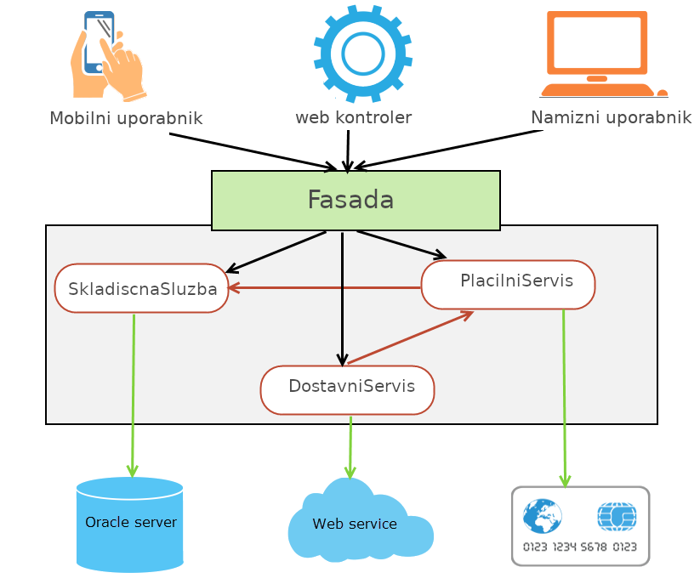
7.Facade (fasada)
Rešitev:

Slide 51
8.Observer pattern (opazovalec)
Izziv:
Zelo poznan in široko uporaben ter dobro dokumentiran značajski vzorec. Vzorec vzpostavlja komunikacijo med dvema objektoma: opazovalec in opazovanec. Opazovanec obvešča opazovalce o dogodku ali spremenjenem stanju.
Opazovalce dinamično dodajamo in odstranjujemo z opazovanca.
<<abstract>>
Subjekt
#dodaj(o: Observer)
#odstrani(o: Observer)
#obvestiNarocnike()
opazovalci
<<interface>>
Observer
+posodobi()
KonkretenSubjekt
+stanje()
subjekt
KonkretenOpazovalec
#izpisi()

Slide 52
8.Observer pattern (opazovalec)
Implementacija kode:
public interface Observer{
public void posodobi(Sporocilo m);
}
public interface Subjekt {
public void dodaj(Observer o);
public void odstrani(Observer o);
public void obvestiNarocnike(Sporocilo m);
}
public class Sporocilo {
final String vsebinaSporocila;
public Sporocilo (String m) {
this.vsebinaSporocila = m;
}
public String getVsebinaSporocila() {
return this.vsebinaSporocila;
}
}

Slide 53
8.Observer pattern (opazovalec)
Implementacija kode 2:
public class NarocnikEna implements Observer {
@Override
public void posodobi(Sporocilo m) {
System.out.println("NarocnikEna :: " + m.getVsebinaSporocila());
}
}
public class Obvescevalec implements Subjekt {
private List<Observer> observers = new ArrayList<>();
@Override
public void dodaj(Observer o) {
observers.add(o);
}
@Override
public void odstrani(Observer o) {
observers.remove(o);
}
@Override
public void obvestiNarocnike(Sporocilo m) {
for(Observer o: observers) {
o.posodobi(m);
}
}
}

Slide 54
8.Observer pattern (opazovalec)
Uporaba:
NarocnikEna n1 = new NarocnikEna();
NarocnikDva n2 = new NarocnikDva();
NarocnikTri n3 = new NarocnikTri();
//MessagePublisher
Obvescevalec p = new Obvescevalec();
p.dodaj(n1);
p.dodaj(n2);
//n1 in n2 bosta prejela posodobitev
p.obvestiNarocnike(new Sporocilo("Prvo sporočilo"));
System.out.println("Odstranim naročnika Ena in dodam Tri");
p.odstrani(n1);
p.dodaj(n3);
//n2 in n3 bosta prejela posodobitev
p.obvestiNarocnike(new Sporocilo("Drugo sporočilo"));

Slide 55
9.Visitor pattern (obiskovalec)
Izziv:
Če Observer obvešča druge objekte o svojih spremembah pa je visitor objekt, ki ga objektu dinamično pripnemo (ga obišče) ter ga s tem nadgradimo z novo funkcionalnostjo.

Slide 56
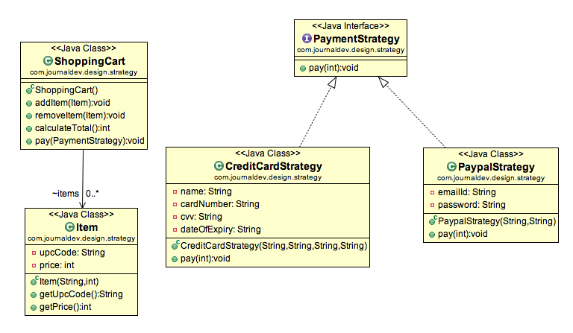
10.Strategy pattern (strategija)
Izziv:
Še en značilen značajski vzorec je »strateški vzorec«, ki omogoča implementacijo različnih strategij glede na vhodne parametre.
Spodaj je kratek UML primer strategije plačilnega mehanizma:

Slide 57
11.MVC pattern
Splošno poznan je tudi MVC model (Model View Controler), ki omogoča ločitev prezentacijskega nivoja (template za prikaz -> view), podatkovnega modela (model) in poslovne logike, ki jo v tem modelu prevzema Controller.
Controller
(poslovna logika)
Model
(podatkovni model)
2. procesiranje
1. zahtevek
3. rezultat
View
(prezentacijski nivo)2
4. odgovor
Uporabnik

Slide 58
12.Template Method 1. del
Kadar imamo standarden sistem postopkov, jih lahko zapakiramo...
public class TemplateGof {
public static abstract class AbstractResourceManipulatorTemplate {
protected Resource resource;
private void openResource() {
resource = new Resource();
}
protected abstract void doSomethingWithResource();
private void closeResource() {
resource.dispose();
resource = null;
}
public void execute() {
openResource();
try {
doSomethingWithResource();
} finally {
closeResource();
}
}
}

Slide 59
12.Template Method 2.del
public static class ResourceUser extends AbstractResourceManipulatorTemplate {
@Override
protected void doSomethingWithResource() {
resource.useResource();
}
}
public static class ResourceEmployer extends AbstractResourceManipulatorTemplate {
@Override
protected void doSomethingWithResource() {
resource.employResource();
}
}
public static void main( String[] args ) {
new ResourceUser().execute();
new ResourceEmployer().execute();
}
}

Slide 60
Povzetek
1.Načrtovalski vzorci nam pri programiranju omogočajo večjo abstrakcijo kode in delitev posameznih logičnih sklopov (modularnost).
2. Ko imamo vzorec enkrat zasnovan, je dodajanje funkcionalnosti relativno preprosto (dinamičnost in nadgradljivost).
3. Dinamično spreminjanje objektov med delovanjem
4.Omogočajo večjo separacijo občutljivih delov kode, kar pomeni večjo varnost.
5. Hitrejše razvojne cikle
Sama izvedba vzorcev zahteva večjo izkušenost programerjev.

Slide 61
Kritike
Čeprav najdemo danes vzorce v mnogoterih aplikacijah, frameworkih in so v splošnem precej uporabni, ima ta pristop tudi precej kritike... Če navedem samo nekaj razlogov:
Paternitis – pretirana uporaba vzorcev vodi v posebno vrsto obsedenosti in preobilja (redundency)
Neberljivost – nepoznavalcem je koda zaradi visoke stopnje abstrakcije precej neberljiva
Podobnost posameznih vzorcev – znanih vzorcev je danes že ogromno in se mnogokrat razlikujejo le v niansah
Oblikovanje vzorcev ti sicer daje idejo a ne vedno tudi rešitve.
Zaradi hitrih sprememb v industriji, zahteva razvoj hitrejše rešitve
Drago vzdrževanje zaradi prve alineje
Brisanje starih rešitev s kompleksnimi novimi ni lahka in poceni rešitev
...

Slide 62
Designing a software is basically an art. And there is no definition or criteria for best art.
Ena od izjav kritikov iz knjige: Java Design Patterns

Slide 63
Vprašanja?

Slide 64
Hvala lepa!
Vsem želim uspešno programiranje
ter odlično zaključeno izpitno obdobje.

